Slide 1
2023新老生交流会
计算机科学与技术学院 大数据2101班 李嘉鹏
2023.10.29晚上

Slide 2
自我介绍
About Me
2021级，数据科学与大数据技术1班
- 校学生会学习发展部副部长、计算机学院本科生党务中心成员、班级团支书……
- 国家奖学金、校三好学生、校优秀共青团干部、国家励志奖学金
- 东五楼图计算实验室实习，10+竞赛获奖
- INFP

Slide 3
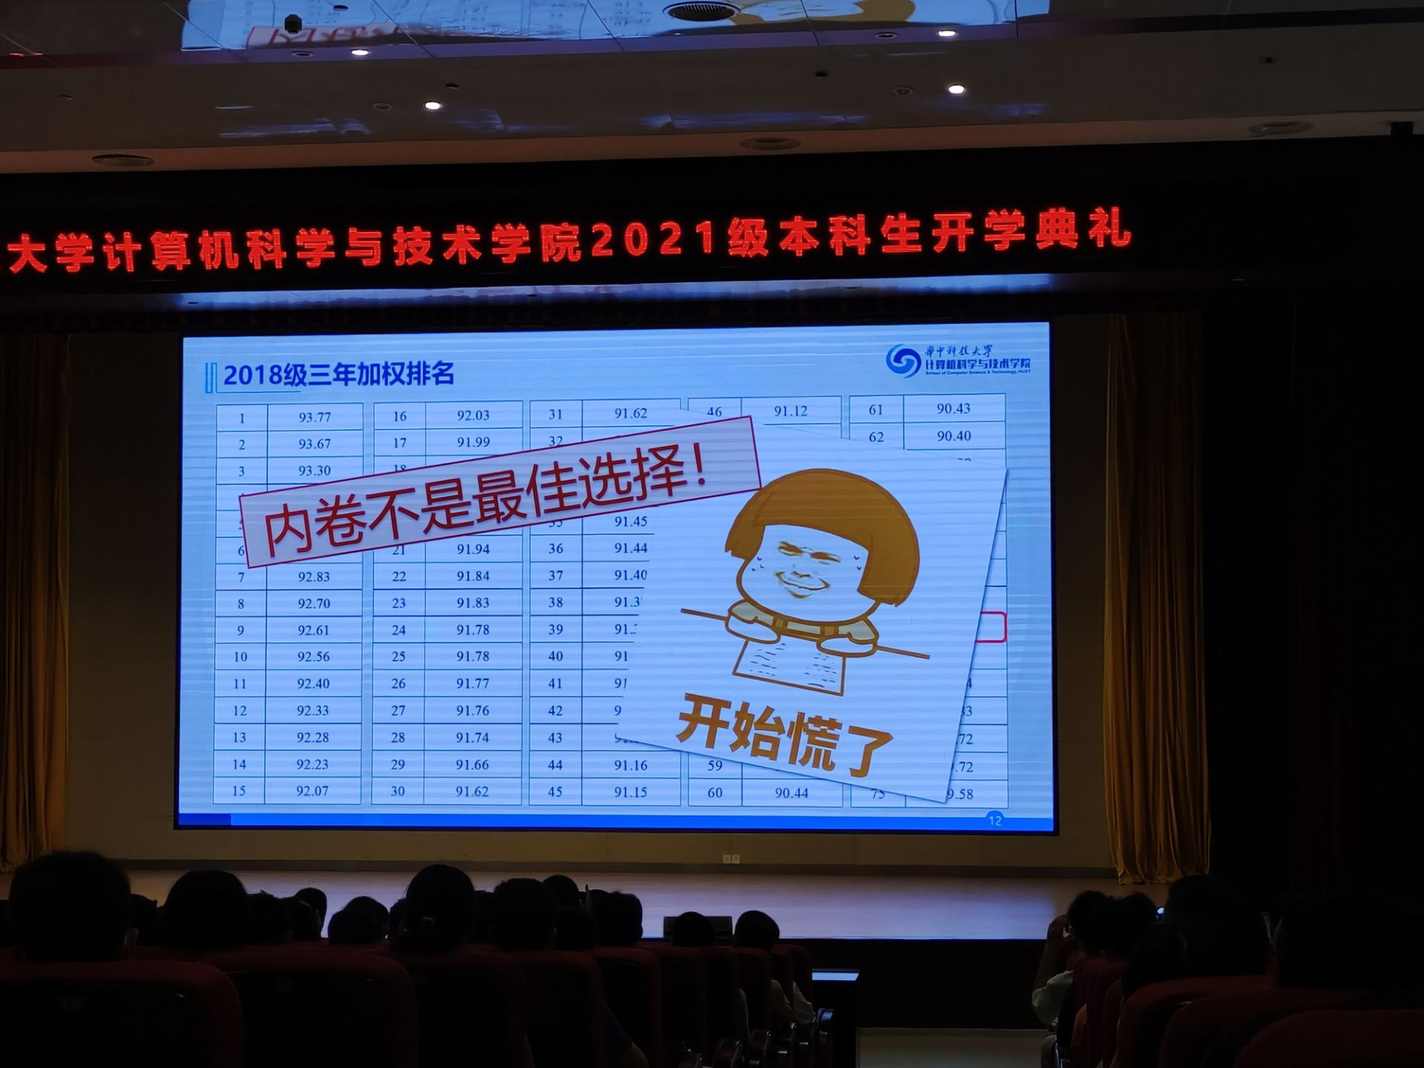

怎么开始呢？
平心而论，计算机学院应该算是全校卷度最高的之一

Slide 4
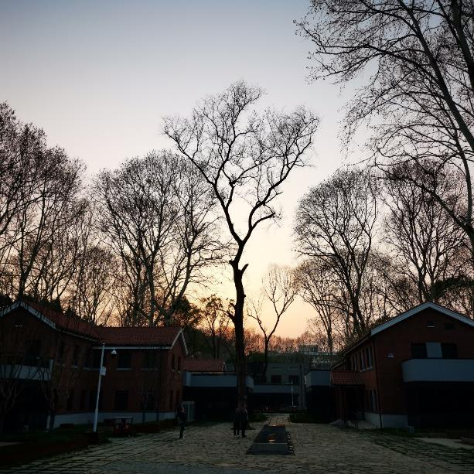
适应大学
你的大一，又何必是高三
学会习惯差距，方方面面的转变
抓紧时间享受大学生活

Slide 5
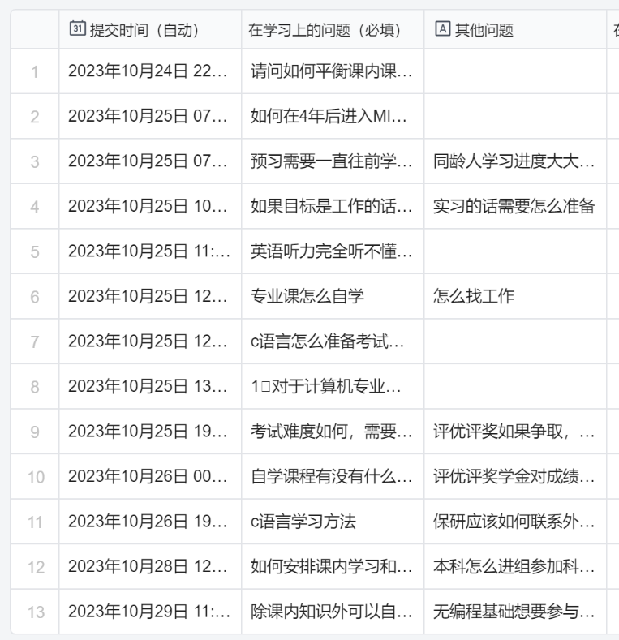


适应大学
你的大一，又何必是高三

Slide 6
适应大学
学会习惯差距，方方面面的改变
同学能力的变化
氛围的变化
学习特点的变化
你身边的同学都是经过高考筛选出来的，基本上和你处于一个水平，因此初期很难明显分层。
部分同学高中阶段接触过OI，在大一大二可能具有很强的先发优势（C语言、数据结构、算法）。这需要你放平心态，与此类人群的比较是没有意义的，专注于自身的提高
大学主打的就是一个自由。
没有人限制你时间的安排、是否上课，任何行为都是合理的
水课？社团？学生会？比赛？选修课？
All Depend On Yourself
课程注重广度，而非深度
计算机学科是一门动手实践的学科，需要边做边学，加强代码能力
做好预习、听课、复习、做往年真题

Slide 7
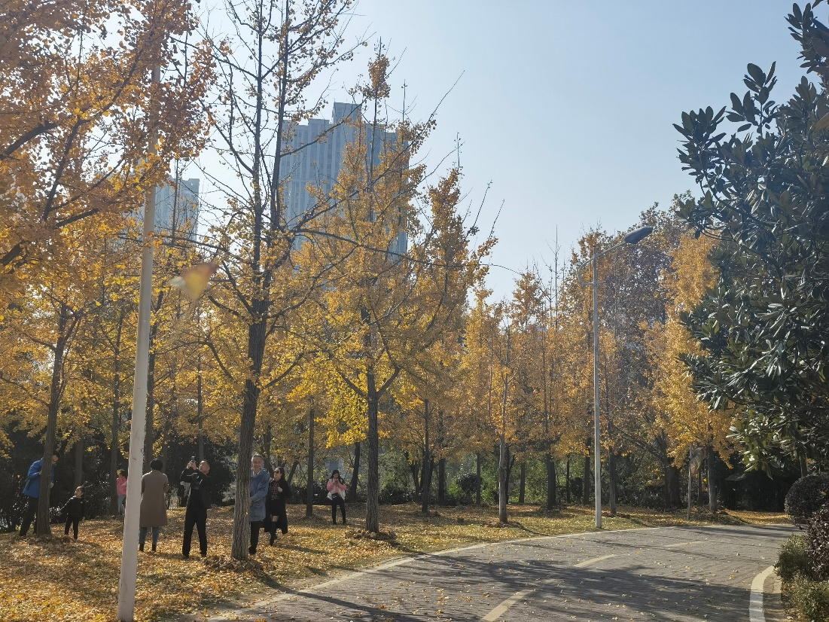
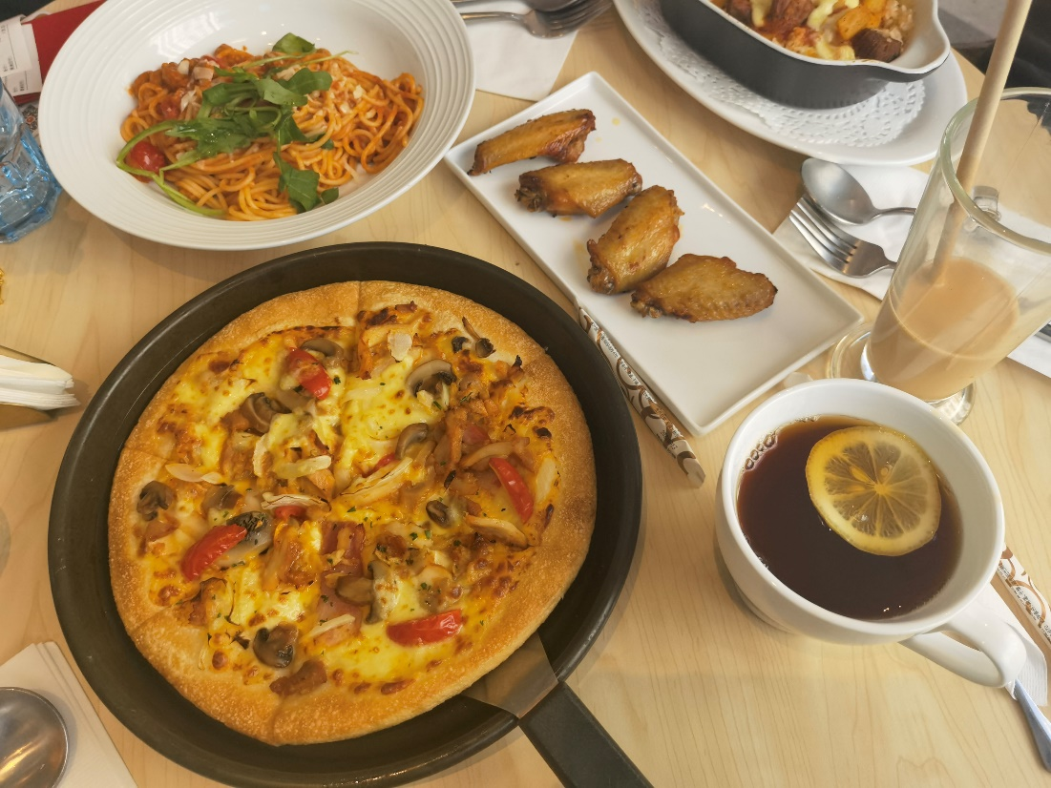
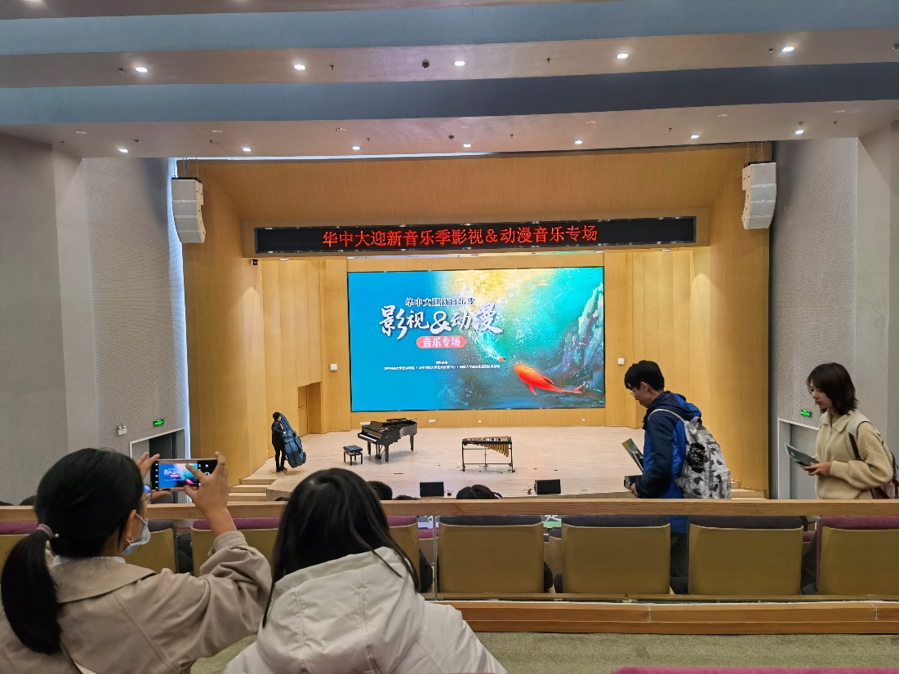
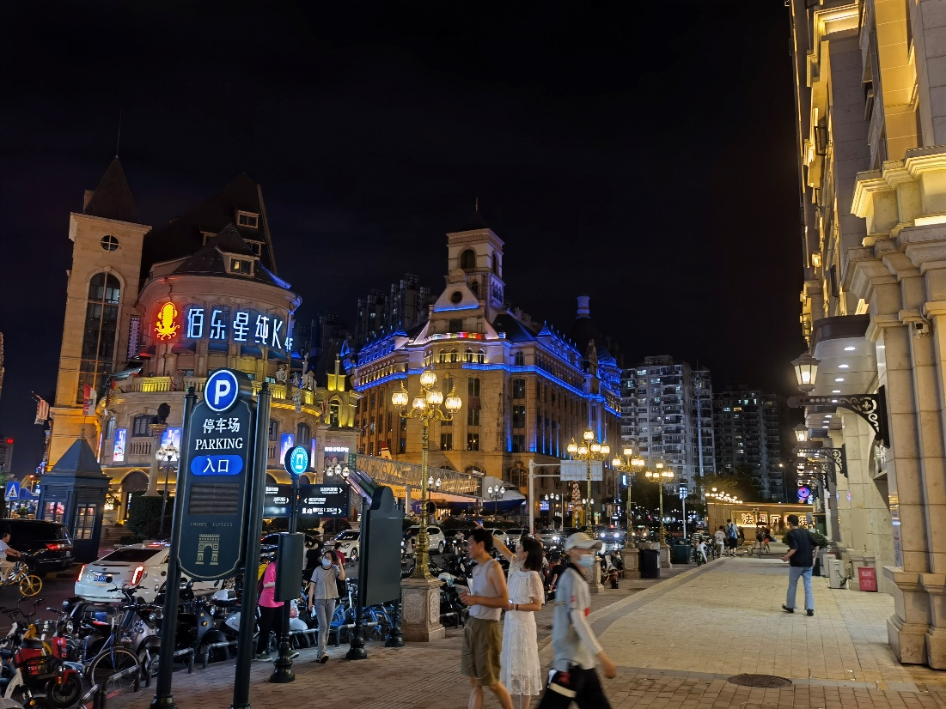
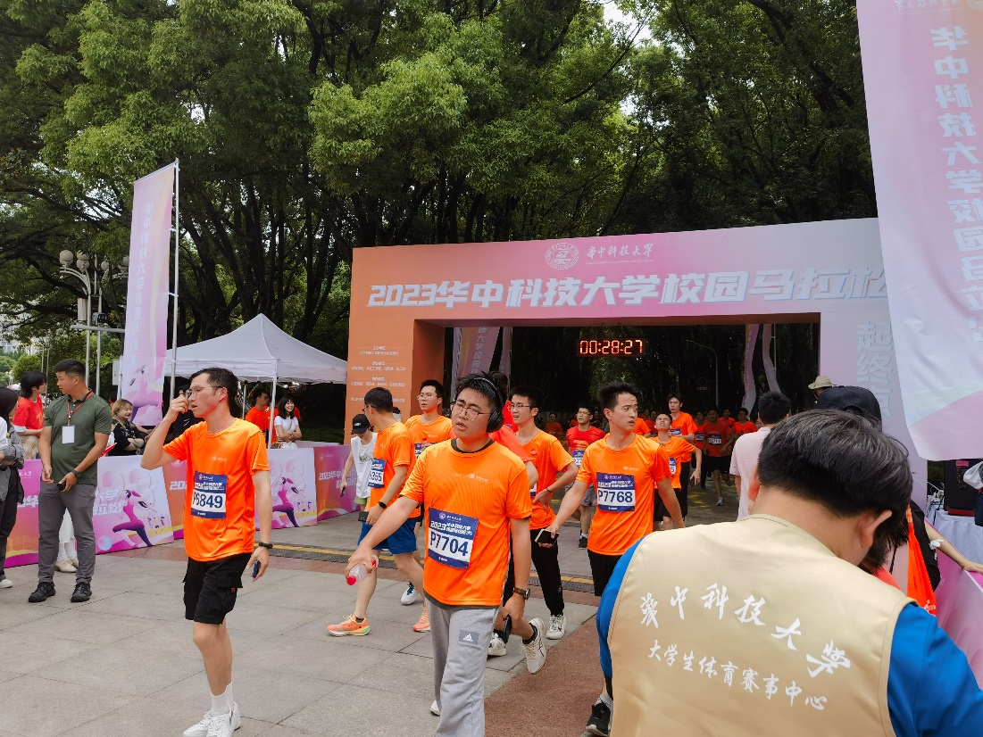
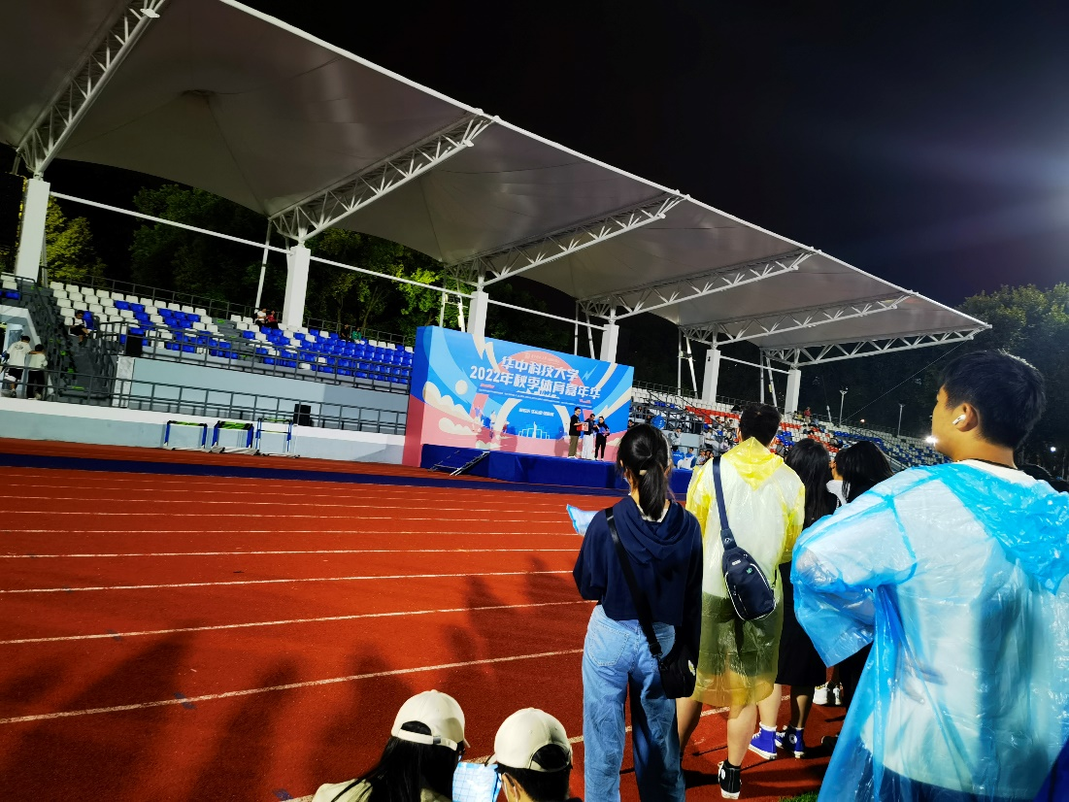
适应大学
抓紧时间享受大学生活

Slide 8
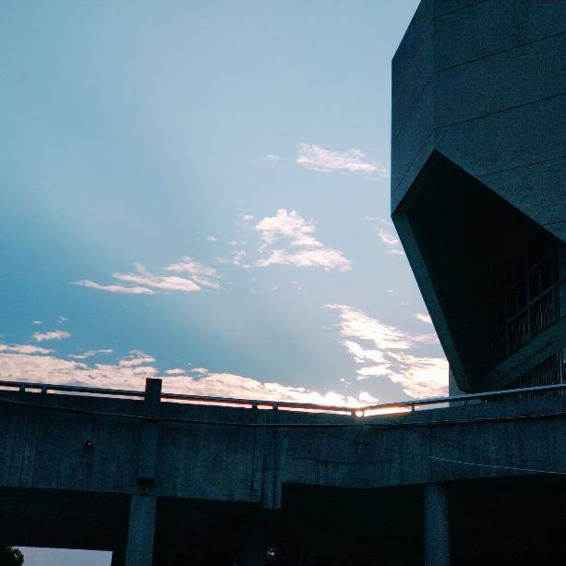
向光而行
不要太早确定方向，但也不要太晚
一位HUSTCSer的自我修养
学习、竞赛、科研、社会实践的平衡

Slide 9
向光而行
明确以后想干什么，把有限的精力专注去做一件事
保研：刷高加权，打比赛加分，进组
出国（master/phd）：准备语言考试，做暑研，刷paper
工作：找实习，做项目
不要太早确定方向，但也不要太晚
对什么感兴趣？
前后端/算法/游戏开发……（冰岩、联创、Dian）
ACM团队 / 进组做实验
Robomaster、AIRHust、超级计算机相关比赛
大二、大三
技术团队、实验室
长期目标
大一
大一结束
10-20年后
学术深造？大厂offer？
学科交叉？考公？
多多尝试，大一是试错成本最低的时间
了解培养计划的同时，探索自己的兴趣点
文艺、体育（etc: 辩论、摄影、主持）
关注当下发生的一切
包括计算机领域前沿进展、专业分流（计科、大数据、智能三选一）、以及自己是否真正喜欢这门学科

Slide 10
向光而行
一位HUSTCSer的自我修养
保持良好的生活习惯
- 阳间的作息比熬夜更值得提倡，保持锻炼身体
- 适当培养一定的爱好，可以提高人格魅力
科学的学习方法可以事半功倍
- 看清楚本年级的培养计划，提前了解自己将会上哪些课（必修、公选、专选、劳动教育）
- 对于水课，考虑在付出很少时间的前提下拿到一个不错的分数（物理实验）
- 对于基础课，学分很高，是拉开差距的关键（微积分、大学英语、大学物理、概率论……）
- 对于核心专业课：打牢学科知识基础（数据结构、计算机组成原理、计算机网络、操作系统）
- 对于政治课：读懂“游戏规则”（思修、毛概、马原）
课前做好预习，作业认真做，考前听清楚重点+学解+学习辅导。考试难度不会很难，认真做好以上几项就是90+
- 对于专选：看自己想学会什么（C++/Java/Verilog/图形学/数值分析/嵌入式系统…），同时也要注意某些课的给分情况（python）

Slide 11
向光而行
一位HUSTCSer的自我修养
多多开阔眼界
- 计算机类专业目前仍然是最火的专业之一，出路不只有保研一条路
- 学院的宣传导向并不一定代表是最好的，努力找到适合自己的
保证持续的英语学习
- 大一英语课的期末主要是mooc词汇题+课本听力原题+其它。如果要拿一个好的成绩，首先平时分得拿满，然后熟悉课本text
- 听力听不懂：只能多听（建议直接拿CET-6真题Listening）然后对照稿子反复练习，坚持一段时间语感会有大幅提高
- 词汇量是看懂语料的关键
- 大二以后需要坚持定期的英语学习，后期阅读论文几乎全都是英语，不能完全依赖翻译软件

Slide 12
向光而行
学习、竞赛、科研、社会实践的平衡
★ 关于竞赛
参加比赛的首要目的是提高自己的实践能力，把学到的知识用到现实中
比赛结果很多时候不可控，需要明确最重要的收获，而不要本末倒置
目前，对于保研，计算机学院的综合分数计算方式为：90%×三年总加权 + 10%×竞赛加分（上限10分）
创新创业类：挑战杯、互联网+
（大项目，技术积累丰富，绝大多数都需要跟实验室团队一起完成）
团队类：Robomaster、Robocup、中国软件杯、计算机设计大赛、华为软挑
计算机专业类：
算法（蓝桥杯、XCPC、CCSP）、系统能力大赛、EDA、开源创新大赛、大学生超级计算机大赛（ASC等）、华为ICT大赛
个人类：数学建模（国赛9月、美赛2月）、数竞、大英赛、CSP
Extra：Kaggle等
详细参考最新版的《保研加分细则》

Slide 13
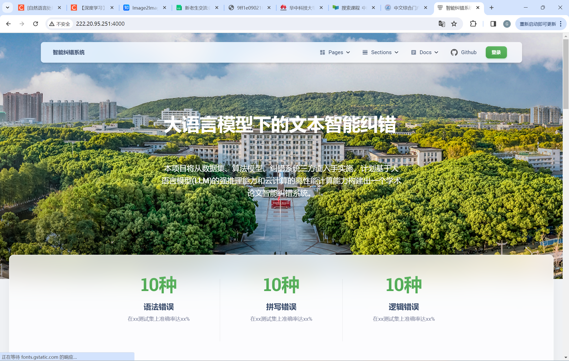
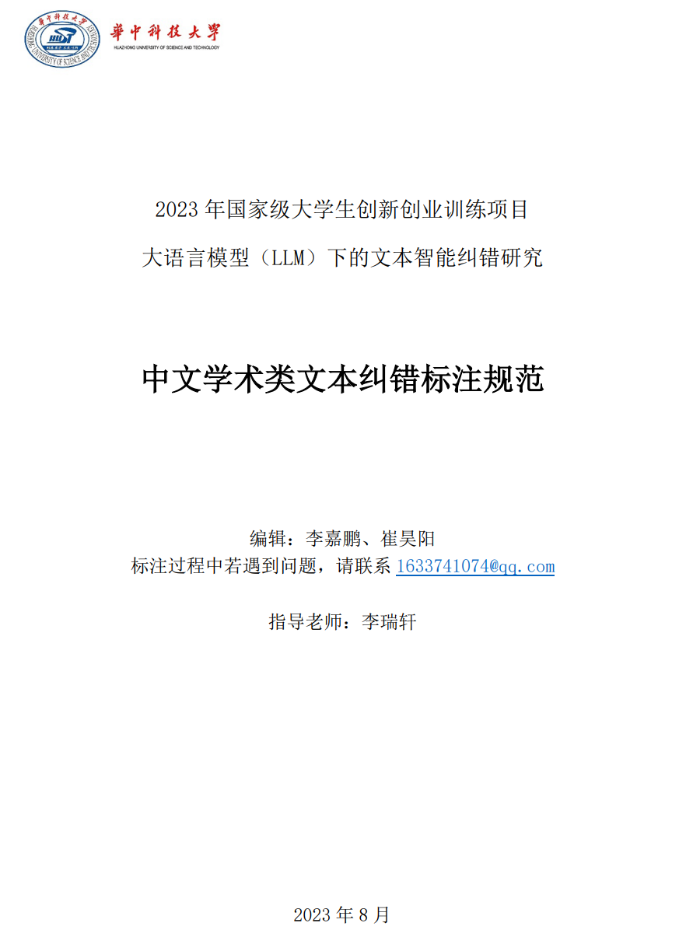
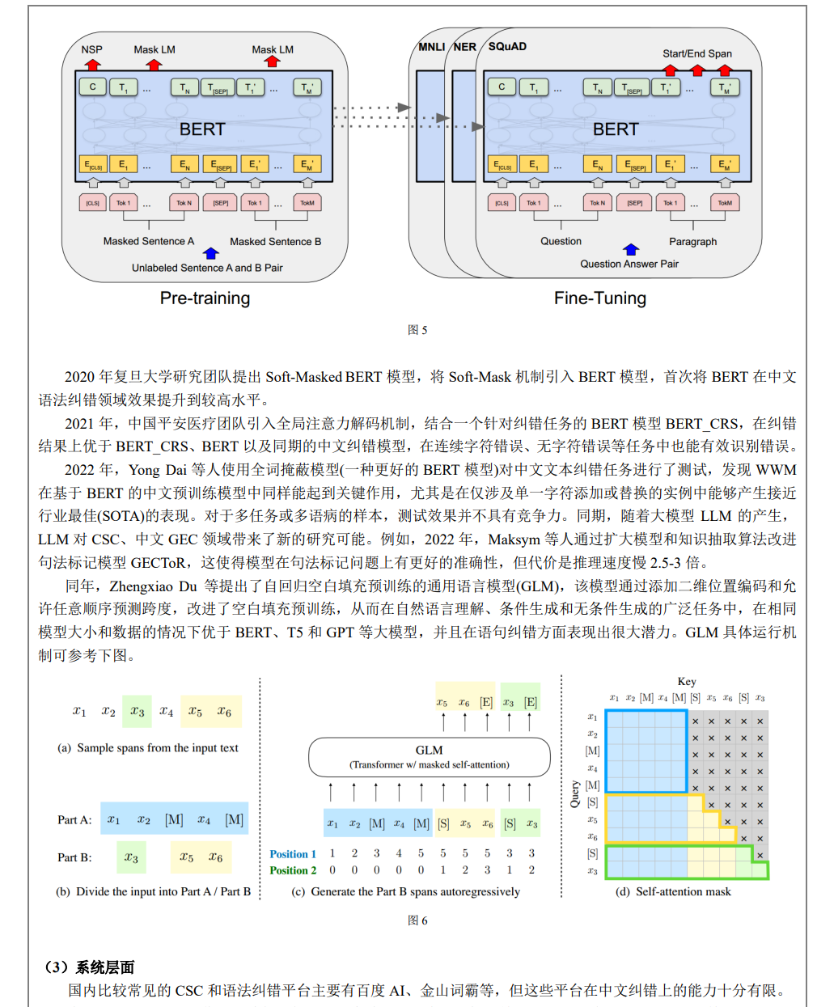
向光而行
学习、竞赛、科研、社会实践的平衡
★ 关于科研——大创项目
一次很友好亲民的科研体验机会
每年11-2月申报，主要就是确定想做的主题（科研or实用项目）
①基于微信小程序的校内交易平台
②大语言模型下的文本智能纠错研究
③基于Pytorch的可迁移对抗样本数据增强框架
……
只要获得院级/校级立项就有经费，可以帮助快速上手，实现一些想做却没有条件做的idea
国家级大创有保研加分

Slide 14
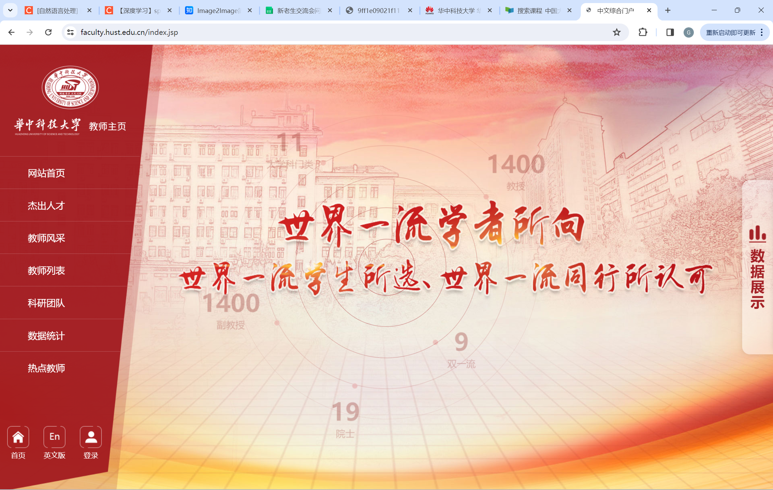
向光而行
学习、竞赛、科研、社会实践的平衡
★ 关于科研——实验室
首先是信息的获取：
在华中科技大学教师个人主页（https://faculty.hust.edu.cn/index.jsp）查找目标老师的信息
专业方向匹配（机器学习、计算机视觉、图计算、EDA、存储……）
联系方式：发邮件，介绍自己的ability和以往取得的成绩，表达想前往实验室的意愿。老师收到后可能安排更详细的面谈，或者复现paper等任务。双方达成共识即可
大一进组个人感觉偏早，建议可以在这一年尽量丰富自己，大二再尝试加入。
（保研联系外校导师的过程类似）

Slide 15
向光而行
学习、竞赛、科研、社会实践的平衡
★ 关于社会实践与志愿活动
大学繁忙的学习之中的一点fresh up，可以认识很多有趣的灵魂
一些大型活动（etc：华科70周年校庆、校园马拉松）可以让你切实地感受到你是学校不可缺少的一部分！
同时，对于奖学金评选有一定帮助（下一张PPT）
加入社团：可以交到朋友，收获快乐，但是要付出时间
加入学生组织（学生会、华小科、校团委、大学生科学技术协会……）：可以了解一个机构的运行模式，为同学们做出贡献实现自己的价值，但是也要付出时间

Slide 16
向光而行
学习、竞赛、科研、社会实践的平衡
★ 关于奖学金
大一同学会在大一下评选一次新生奖学金（学习优秀、自强、文体、科创、社会公益）
无论在什么领域，闪闪发光的你都是最棒的！
每学年结束后，会有一次全院的奖学金评选，一部分标准如下：
国奖&校三好：加权排名（70%）+竞赛+论文+学生工作+志愿服务+社会实践（30%）+投票，一个年级约400人，8个国奖，约20个三好
学优：加权排名
文体&社会公益：参加各种各样活动的经历

Slide 17
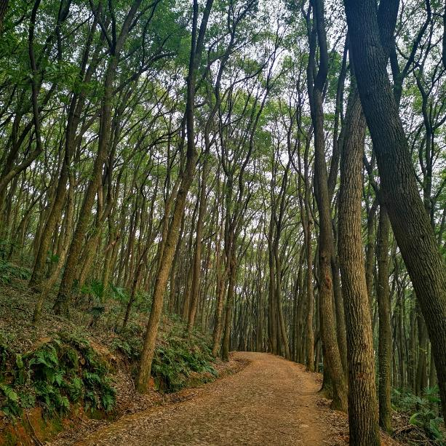
沿途风景
保持初心
合理利用资源扩展技术栈，消除信息差

Slide 18
沿途风景
保持初心
大学四年的心态或多或少会有波动
烦恼无处不在，例如实验没做出来、计划好的事情没有预期发生……
找到合适的情绪调节方式——看电影，运动，聊天，吃吃吃

Slide 19
沿途风景
合理利用资源扩展技术栈，消除信息差
Python
Java
C/C++
css
清华大学开源软件镜像站
https://mirrors.tuna.tsinghua.edu.cn/
Google Scholar
https://scholar.google.com/
中国大学MOOC
https://www.icourse163.org/
Hustport（学院各种资料）
http://pan.moecode.com:2333/s/A0XsG?&path=%2F

Slide 20
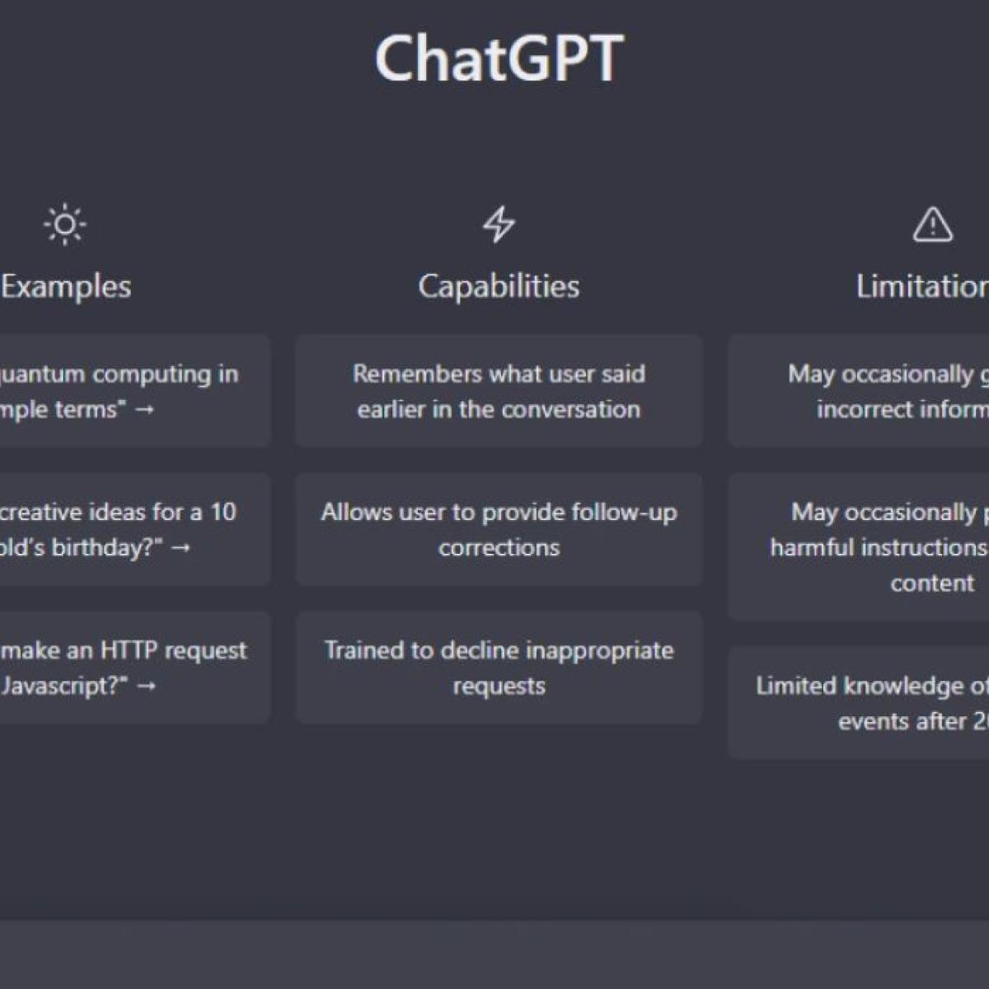
沿途风景
合理利用资源扩展技术栈，消除信息差
保持关注前沿风口（例如ChatGPT），帮助自身选择发展方向
不盲目追逐一切“火爆”的东西
谨慎思考，专注于自身真正的想法，并下决心确定自己的兴趣

Slide 21
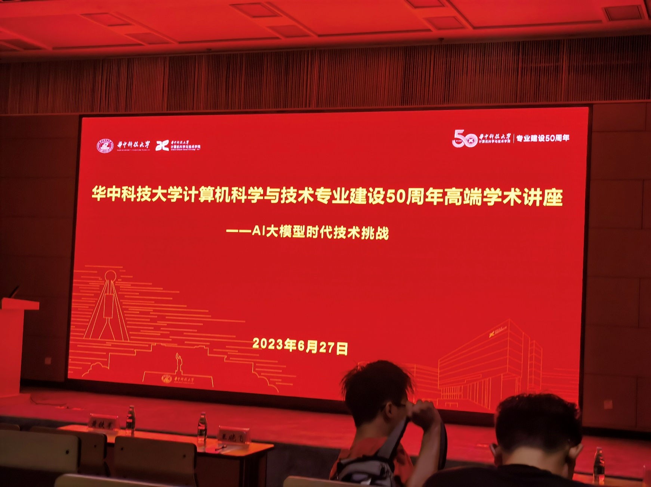
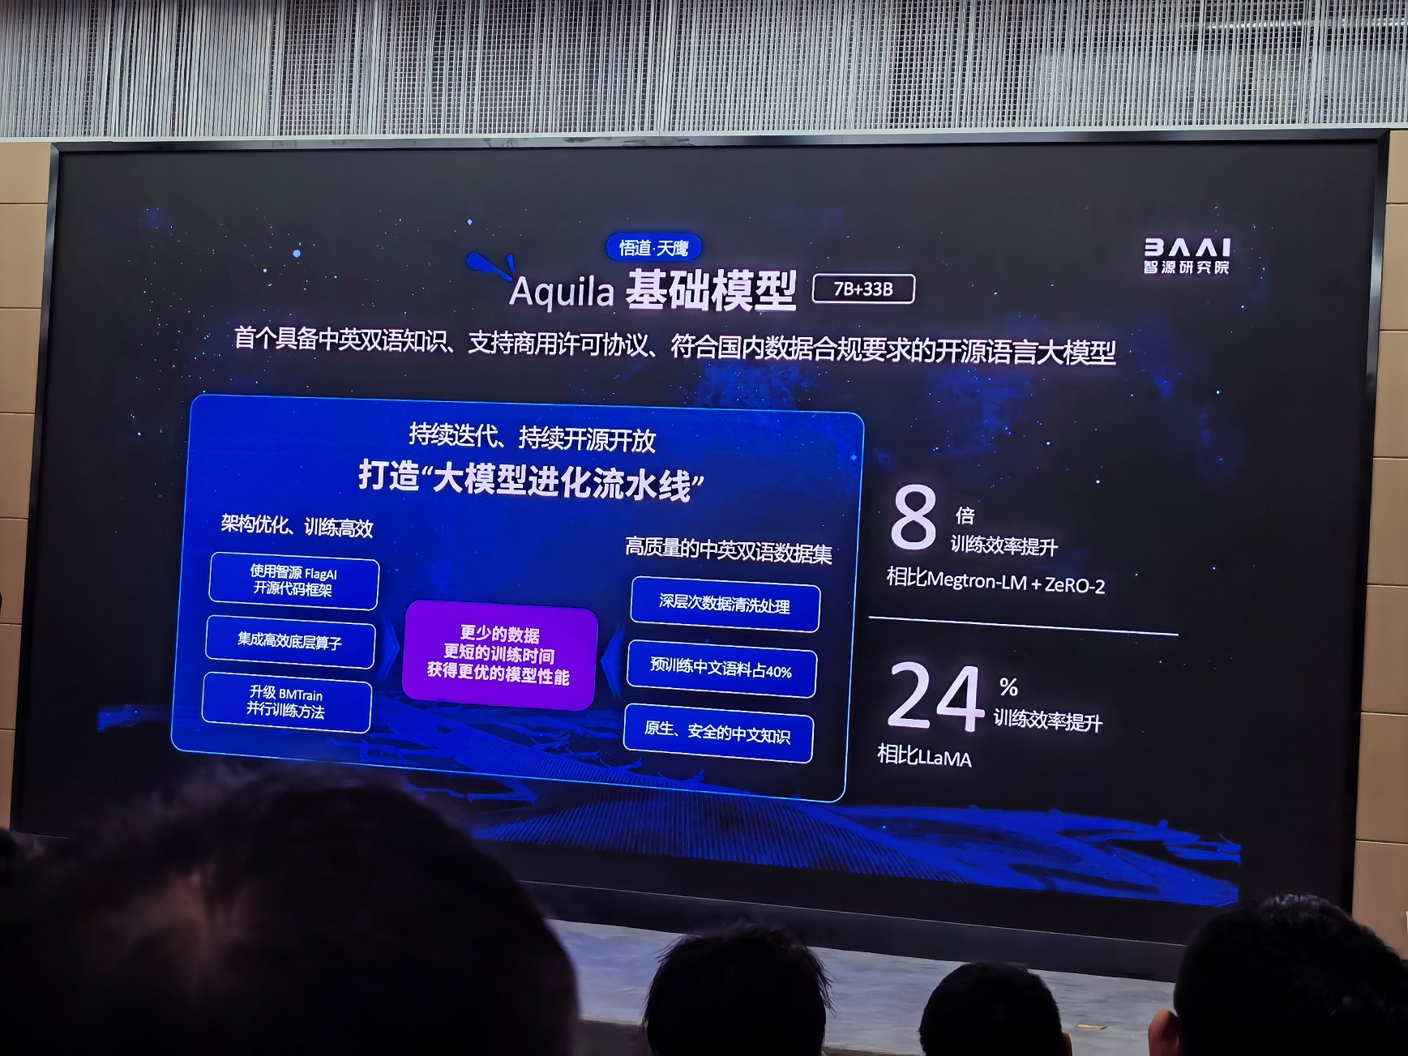
沿途风景
合理利用资源扩展技术栈，消除信息差
学院不定期举办各种学术讲座，与行业大佬们交流，可以让你少走很多弯路

Slide 22

最后，不要过早地为未来而感到焦虑
比如，两年前一窍不知的自己，今天竟然也能站在这里
祝学弟学妹在华科计算机学院度过难忘的4年！

Slide 23
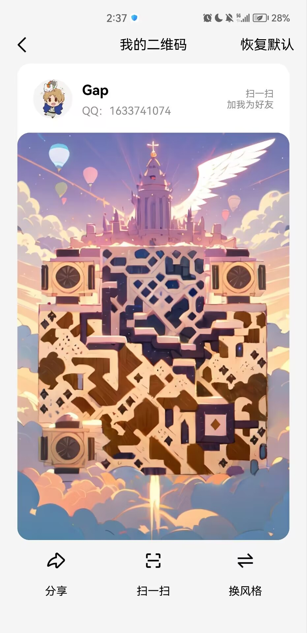
联系方式
欢迎学弟学妹来找我聊天！
QQ：1633741074
Email：u202115652@hust.edu.cn

